Slide 1

CSS3盒子模型
主讲人：奚梦喆
《 HTML5+CSS3 Web前端开发与实例教程（微课视频版） 》清华大学出版社 配套电子资源

Slide 2
本章学习目标
了解盒子模型的基本概念和构成，能够计算、分配盒子在页面中占用的宽度和高度。
掌握盒子模型常用属性的设置方法，能够通过属性对盒子进行美化。
掌握盒子模型背景的设置方法，能够恰当的为盒子设置背景颜色和图像。

Slide 3
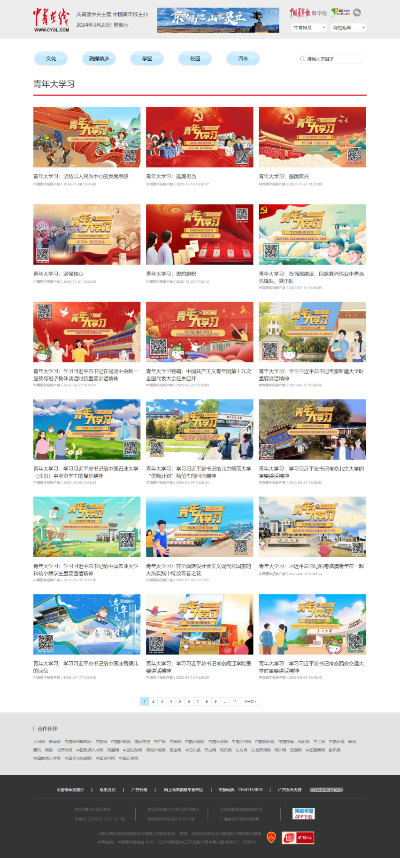
1
盒子模型概述
HTML5+CSS3 Web前端开发与实例教程
认识盒子模型
盒子模型是网页设计中常用的一种布局思维模型。在盒子模型中，把HTML页面中的元素看作是一个盒子，在进行页面布局时，首先用盒子将页面划分为若干个区域，然后在盒子中放置文字、图片、音视频等内容就可以实现页面的布局。

Slide 4
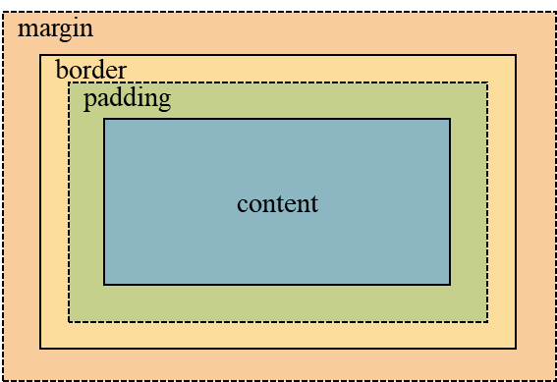
1
盒子模型概述
HTML5+CSS3 Web前端开发与实例教程
认识盒子模型
盒子由内容（content）、内边距（padding）、边框（border）和外边距（margin）四部分组成。
content是要呈现在页面中的主体内容
border 是盒子的边框线
padding是主体内容与盒子边框之间的距离
margin是盒子与盒子之间的间距
盒子的总宽度=左边距+左边框+左填充+宽度+右填充+右边框+右间距
盒子的总高度=上边距+上边框+上填充+高度+下填充+下边框+下间距

Slide 5

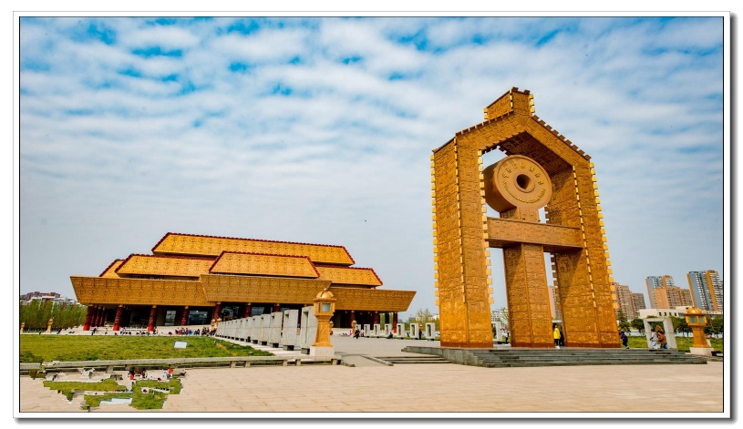
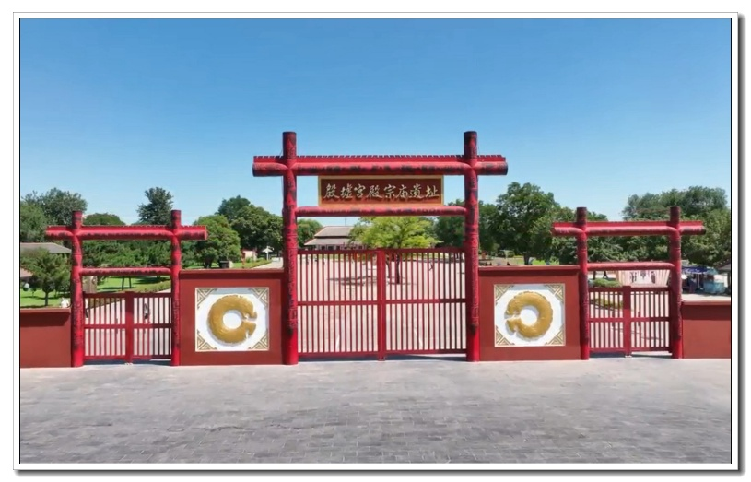
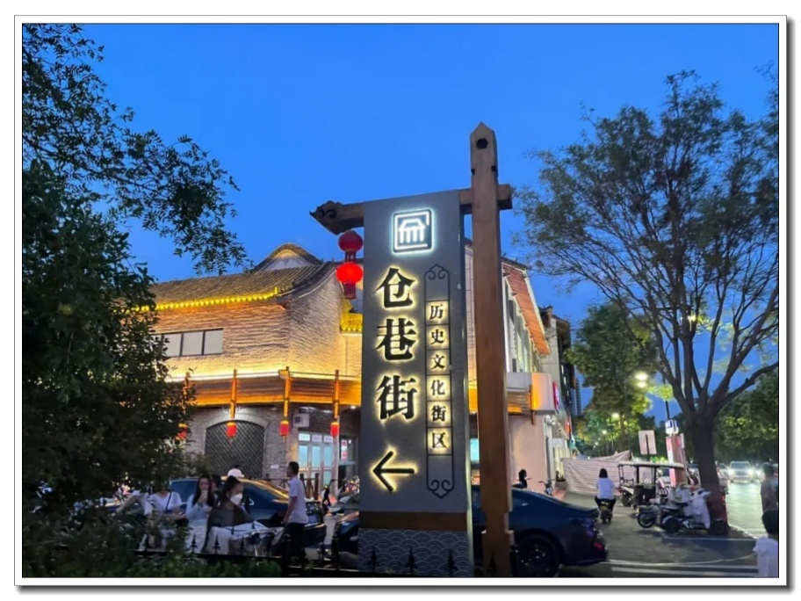

1
盒子模型概述
HTML5+CSS3 Web前端开发与实例教程
认识盒子模型
以日常生活中的照片墙类别盒子模型

Slide 6
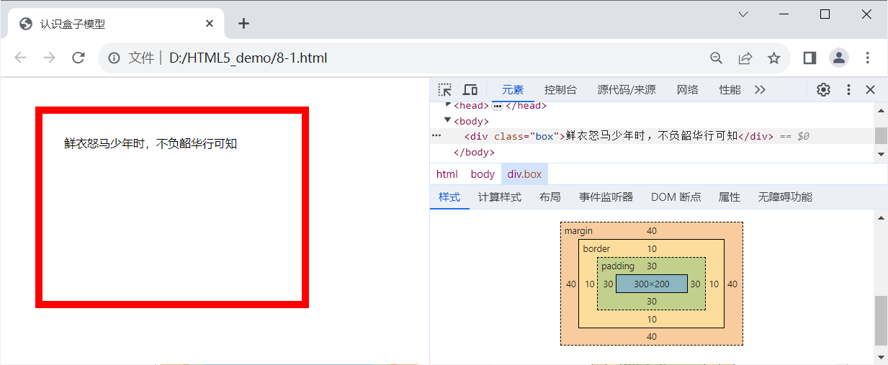
1
盒子模型概述
HTML5+CSS3 Web前端开发与实例教程
认识盒子模型
认识盒子模型

Slide 7
1
盒子模型概述
HTML5+CSS3 Web前端开发与实例教程
div标签
div是英文“division”的缩写，意为“分割、区域”，一对<div></div>标签就代表了一个盒子，其本身并不显示任何内容，只是一个区块容器，在该容器中可以放置文字、图像、表单等元素，也可以嵌套div标签。
div标签常搭配CSS一起使用，在div标签中通过id或class属性套用CSS样式就可以很方便的将页面划分为不同的独立区域，进而实现网页的页面布局。
Notes:
division英 [dɪˈvɪʒn]

Slide 8
2
盒子模型相关属性
HTML5+CSS3 Web前端开发与实例教程
内容区域的宽度和高度
在CSS中使用宽度属性width和高度属性height分别设置内容区域的宽度和高度。
宽度和高度的数值单位可以使用像素（px）或者百分比（%），实际中使用像素作为单位较为常见。

Slide 9
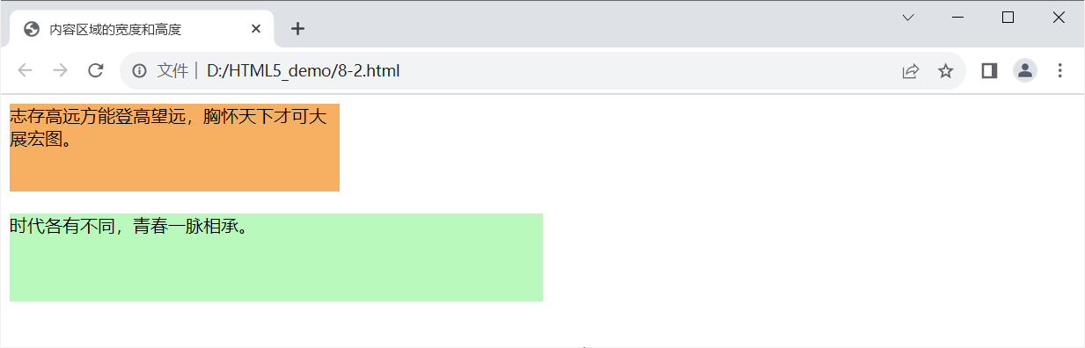
2
盒子模型相关属性
HTML5+CSS3 Web前端开发与实例教程
内容区域的宽度和高度
内容区域的宽度和高度

Slide 10
2
盒子模型相关属性
HTML5+CSS3 Web前端开发与实例教程
内容区域的宽度和高度
宽度和高度属性仅对块元素有效，对内联元素设置宽度和高度是无效的。
若要对内联元素设置宽度和高度，需通过CSS中的display:block将内联元素转换为块元素后方可有效。
关于块元素和内联元素在后续章节再做详细介绍。

Slide 11
2
盒子模型相关属性
HTML5+CSS3 Web前端开发与实例教程
边框
为盒子添加适当的边框可以使其边界更加清晰，让页面整体布局更为美观。
边框的设置包含边框样式、边框宽度、边框颜色三个属性。
在CSS3中新增了圆角边框等新特性。
边框样式（线型）
边框宽度
边框颜色
以上三个属性可对上、右、下、左四条边统一或单独设置

Slide 12
2
盒子模型相关属性
HTML5+CSS3 Web前端开发与实例教程
边框
1.边框样式
在CSS属性中，border-style属性用于设置边框样式，语法如下。
border-style:上边框样式 [右边框样式 下边框样式 左边框样式]
Notes:
solid [ˈsɒlɪd] dashed [dæʃt] dotted [ˈdɒtɪd] double [ˈdʌbl]

Slide 13
2
盒子模型相关属性
HTML5+CSS3 Web前端开发与实例教程
边框
1.边框样式
4条边框的样式按照上、右、下、左顺时针方向依次设置，属性值之间用空格隔开。
在设置边框样式时可以为4条边框选择相同的样式，也可以分别设置不同的样式。
01 p{border-style:solid solid solid solid}
02 h2{border-style: double none double none}

Slide 14
2
盒子模型相关属性
HTML5+CSS3 Web前端开发与实例教程
边框
1.边框样式
border-style的属性值遵循值复制原则。
1个属性值：表示4个属性值均相同；
2个属性值：第1个属性值代表上下边框样式，第2个属性值代表左右边框样式；
3个属性值：第1个属性值代表上边框样式，第2个属性代表左右边框样式，第3个属性代表下边框样式。
01 p{border-style:solid}
02 h2{border-style: double none}

Slide 15
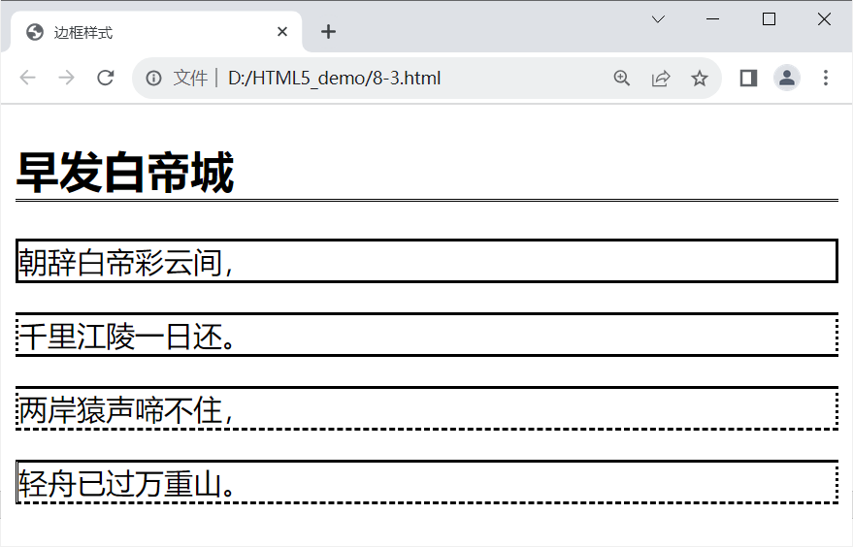
2
盒子模型相关属性
HTML5+CSS3 Web前端开发与实例教程
边框
边框样式

Slide 16
2
盒子模型相关属性
HTML5+CSS3 Web前端开发与实例教程
边框
边框宽度
border-width属性用于设置边框的宽度，语法如下。
border-width:上边框宽度 [右边框宽度 下边框宽度 左边框宽度]
thin（细线）
medium（中等粗细）
thick（粗线）
具体的数值（单位为px）
Notes:
thin[θɪn] medium[ˈmiːdiəm] thick[θɪk]

Slide 17
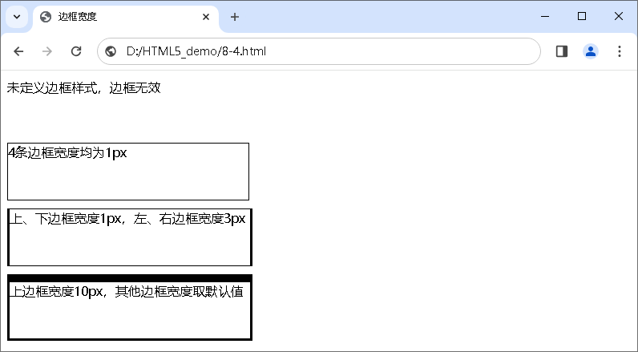
2
盒子模型相关属性
HTML5+CSS3 Web前端开发与实例教程
边框
边框宽度

Slide 18
2
盒子模型相关属性
HTML5+CSS3 Web前端开发与实例教程
边框
3.边框颜色
为边框选取合适的颜色可以让页面更加丰富多彩，可通过border-color属性来设置边框的颜色，语法如下。
border-color:上边框颜色 [右边框颜色 下边框颜色 左边框颜色]
预定义的颜色值
十六进制颜色值
方法rgb(r,g,b)
方法rgba(r,g,b,a)

Slide 19
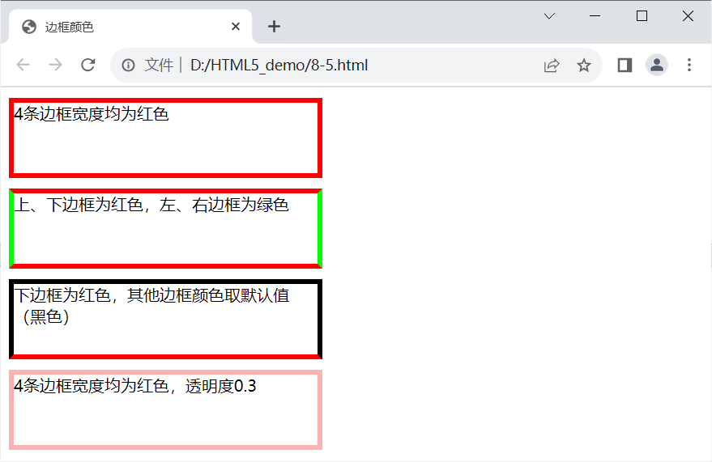
2
盒子模型相关属性
HTML5+CSS3 Web前端开发与实例教程
边框
边框颜色

Slide 20
2
盒子模型相关属性
HTML5+CSS3 Web前端开发与实例教程
边框
4.综合设置
使用border属性可以同时设置以上三种属性，更为简单方便，其语法如下。
border:边框宽度 边框样式 边框颜色
属性值中的边框宽度、边框样式、边框颜色之间用空格分隔，且无先后顺序，可以只设置需要的属性值，省略的属性将取默认值，但边框样式的属性值不能省略。
若想对某一条边框进行综合设置可使用单侧复合属性border-top、border-bottom、border-left、border-right

Slide 21
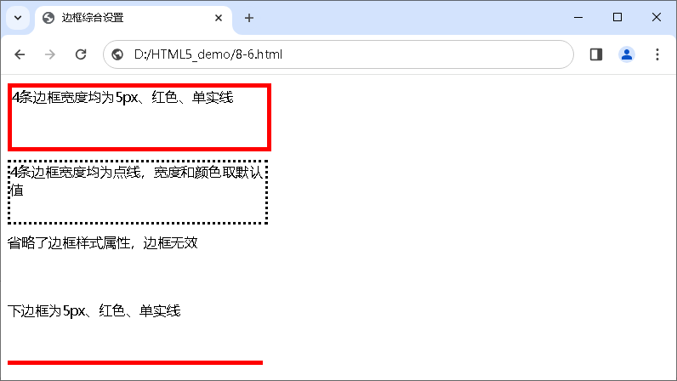
2
盒子模型相关属性
HTML5+CSS3 Web前端开发与实例教程
边框
边框综合设置

Slide 22

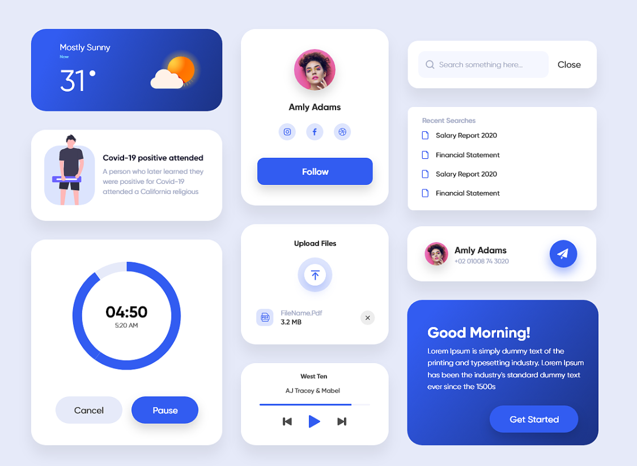
2
盒子模型相关属性
HTML5+CSS3 Web前端开发与实例教程
边框
5.圆角边框
与直角边框相比圆角看起来更为平滑，有助于提升视觉舒适度，让用户的注意力更容易聚焦在内容上。圆角边框多用在按钮或卡片式的布局中。

Slide 23
2
盒子模型相关属性
HTML5+CSS3 Web前端开发与实例教程
8.2.2 边框
5.圆角边框
通过CSS属性中的border-radius来实现圆角边框，语法如下。
border-radius:圆角半径
border-radius的属性值为圆角半径，可以是长度或百分比。

Slide 24
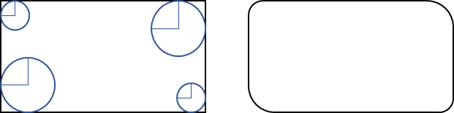
2
盒子模型相关属性
HTML5+CSS3 Web前端开发与实例教程
8.2.2 边框
5.圆角边框
圆角是由以圆角半径为半径的圆和原有边框叠加而成的。圆角半径的值越大，圆角对应的弧度就越大，圆角就更平滑。

Slide 25
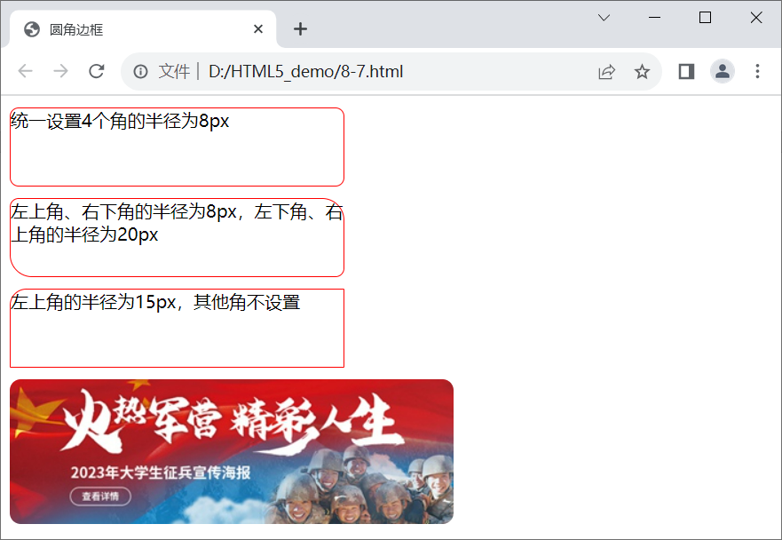
2
盒子模型相关属性
HTML5+CSS3 Web前端开发与实例教程
边框
圆角边框

Slide 26
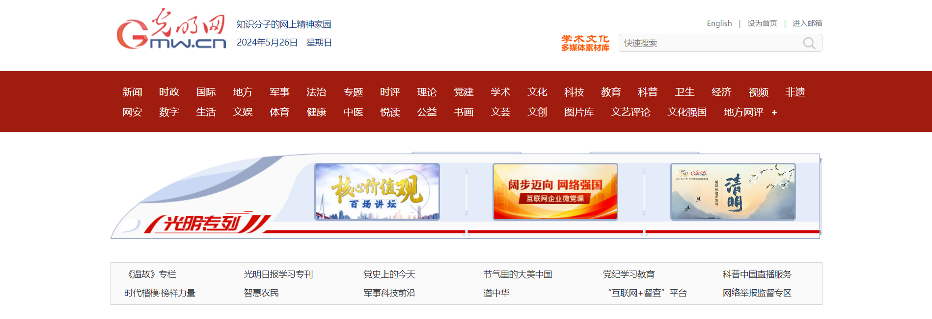
2
盒子模型相关属性
HTML5+CSS3 Web前端开发与实例教程
内边距
内边距也称为内填充，是指内容与边框之间的距离，恰当的设置内边距可以使主要内容更加突出，创造深度感，增强视觉效果，达到“画留三分白，生气随之发”的艺术效果。

Slide 27
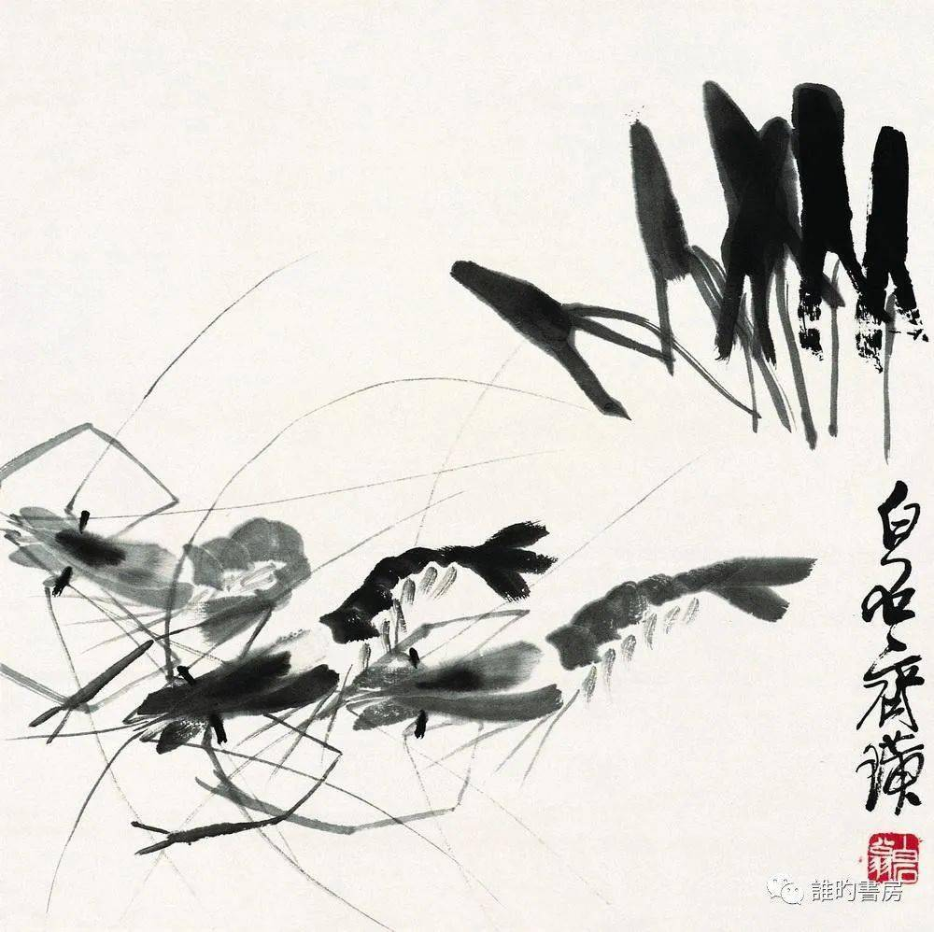
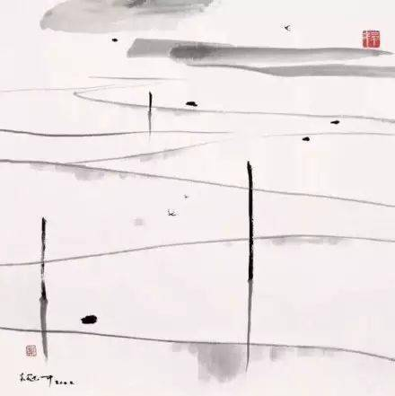
2
盒子模型相关属性
HTML5+CSS3 Web前端开发与实例教程
内边距
留白是中国艺术作品创作中常用的一种手法。
留白也是一种人生境界和态度，是一种平衡和智慧的生活哲学，理性看待生活中的得失和挫折，让自己去思考、沉淀、反思和成长。不急燥进，学会等待，领悟“小满”即安的智慧。

Slide 28
2
盒子模型相关属性
HTML5+CSS3 Web前端开发与实例教程
内边距
在CSS中通过padding属性用于设置内边距，语法如下。
padding:值1 [值2 值3 值4]
padding属性值可以是auto（默认值）、百分比或具体的数值。

Slide 29
2
盒子模型相关属性
HTML5+CSS3 Web前端开发与实例教程
内边距
属性值可以是auto（默认值）、百分比或具体的数值。
可以有1-4个值，可统一设置（padding）或单独设置（paddig-top等），但不能为负数。
遵循复制原则。
设置padding后会使盒子在页面中占的总宽度和总高度变大，若要保持总宽度和总高度不变，则需适当减少内容区域的宽度和高度。

Slide 30
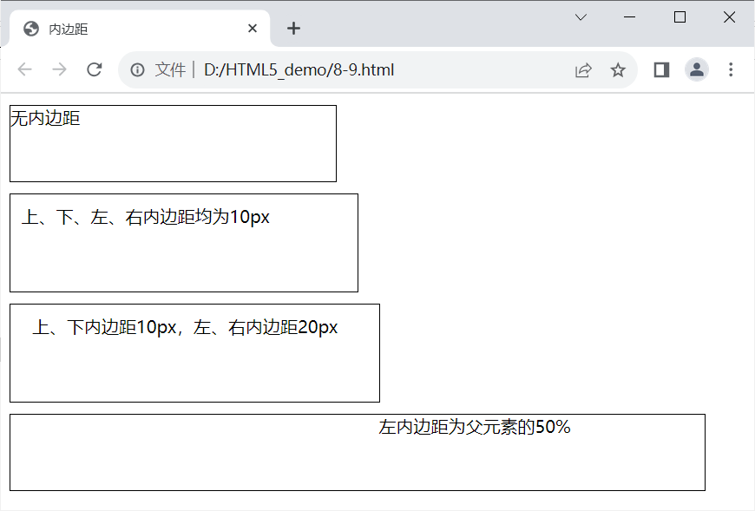
2
盒子模型相关属性
HTML5+CSS3 Web前端开发与实例教程
内边距
内边距

Slide 31
2
盒子模型相关属性
HTML5+CSS3 Web前端开发与实例教程
外边距
外边距指的是盒子与盒子之间的距离。在CSS中，margin属性用于设置外边距，语法如下。在CSS中通过padding属性用于设置内边距，语法如下。
margin:值1 [值2 值3 值4]
margin属性值可以是auto（默认值）、百分比或具体的数值。
在已指定盒子宽度的前提下设置其左、右边距为auto，可以让盒子水平居中显示。
与padding属性不同，margin属性值可以为负数。

Slide 32
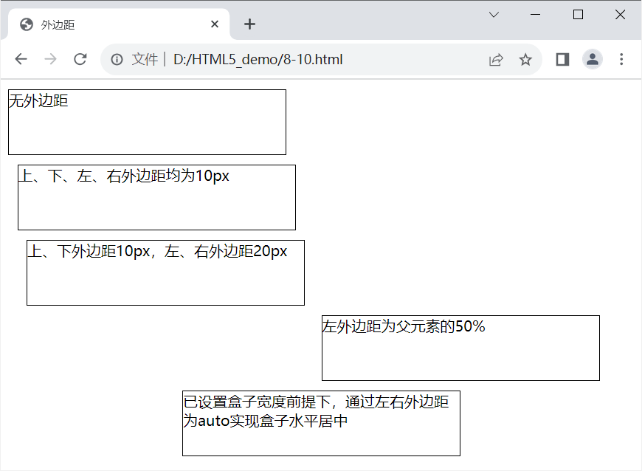
2
盒子模型相关属性
HTML5+CSS3 Web前端开发与实例教程
外边距
外边距

Slide 33
3
阴影
HTML5+CSS3 Web前端开发与实例教程
阴影
在CSS3中新增了box-shadow属性来设置盒子的阴影，通过为盒子设置阴影可以让盒子更具有立体感和深度感。box-shadow属性的语法如下。
box-shadow: h-shadow v-shadow blur spread color inset;

Slide 34
3
阴影
HTML5+CSS3 Web前端开发与实例教程
阴影
Notes:
Shadow [ˈʃædəʊ] blur [blɜː(r)] spread [spred]

Slide 35
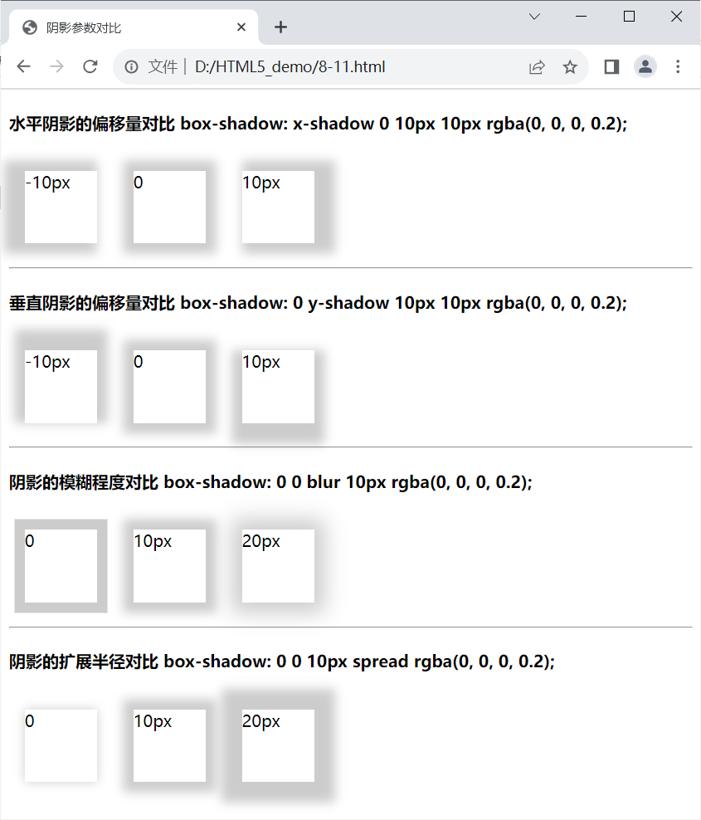
3
阴影
HTML5+CSS3 Web前端开发与实例教程
阴影
阴影参数对比

Slide 36
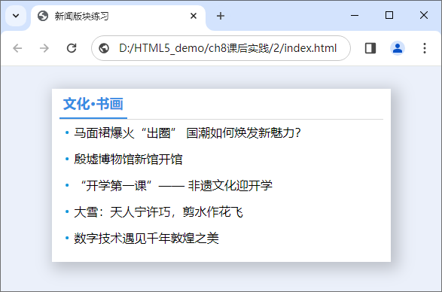
实践操作练习题
HTML5+CSS3 Web前端开发与实例教程
2.综合使用盒子模型和背景属性相关知识制作如图所示的新闻版块效果。

Slide 37
谢谢！
道阻且长，行则将至。行而不辍，未来可期。
《 HTML5+CSS3 Web前端开发与实例教程 》清华大学出版社 配套电子资源

